Slide 1
핵심! Go 프로그래밍
1일차

Slide 2
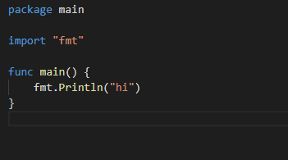
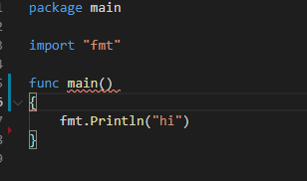
Go Rule
중괄호 표기법

Slide 3
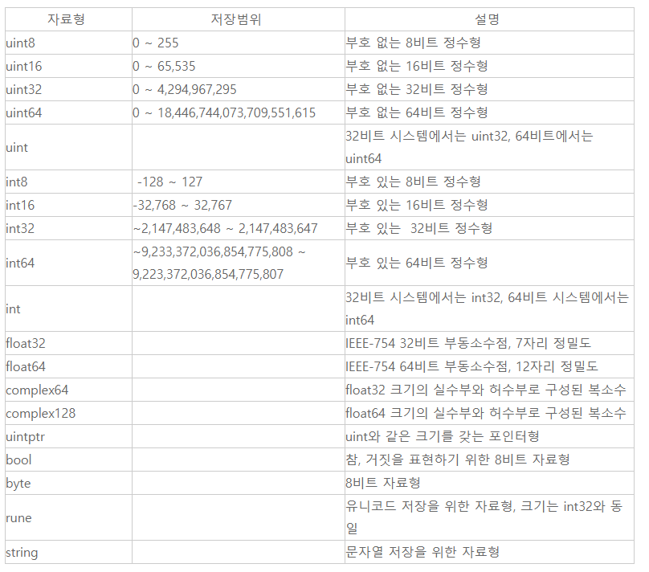
Go 자료형
https://blog.cordelia273.space/23

Slide 4
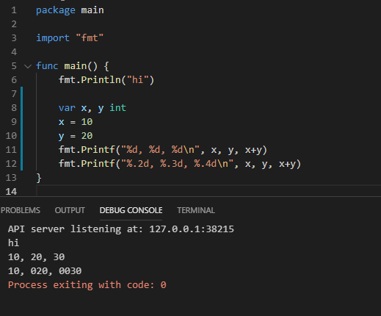
Go 자료형

Slide 5
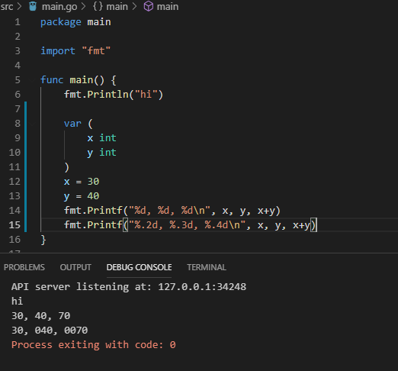
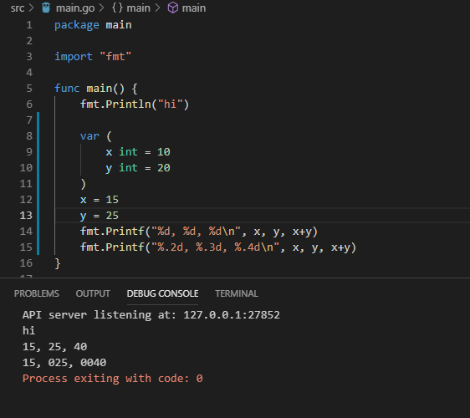
Go 자료형

Slide 6
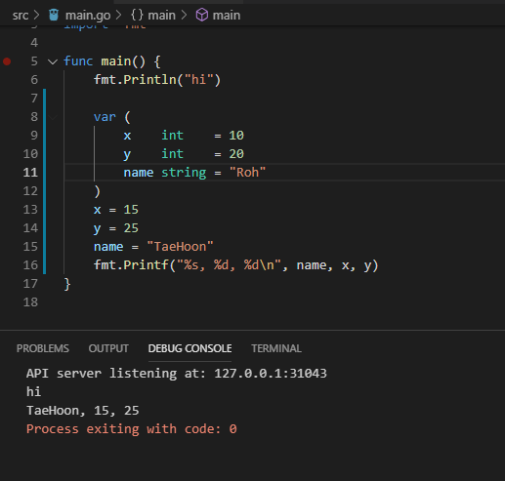
Go 자료형

Slide 7
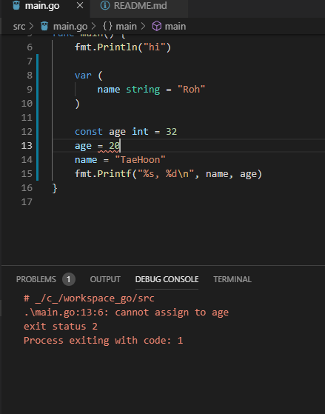
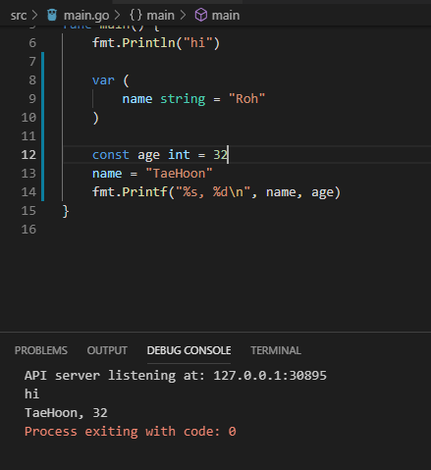
Go 자료형

Slide 8
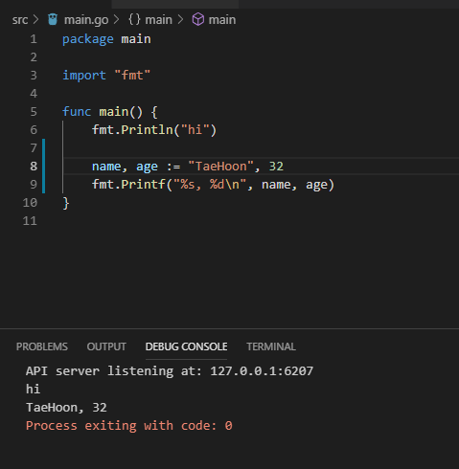
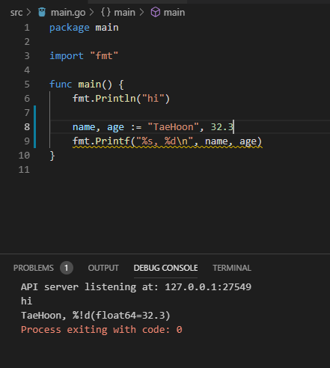
Go 자료형

Slide 9
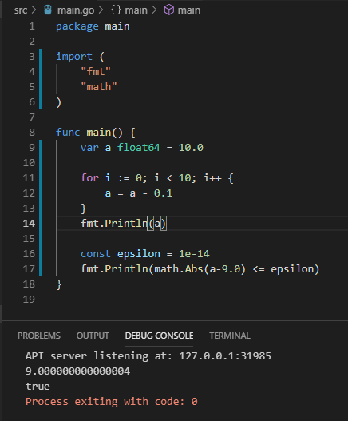
Go 자료형
교재 041p

Slide 10
Go 자료형
Byte
문자는 아스키코드
작은 따옴표!
Rune
문자는 유니코드
작은 따옴표!

Slide 11
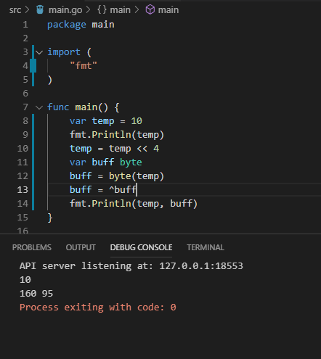
Go 자료형

Slide 12
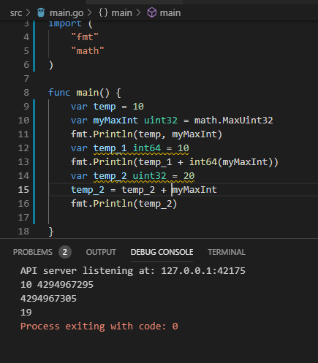
Go 자료형
오버플로우, 언더플로우 경우
에러 x but 값 에러
이유는?
바이트가 넘어가 버린다!

Slide 13
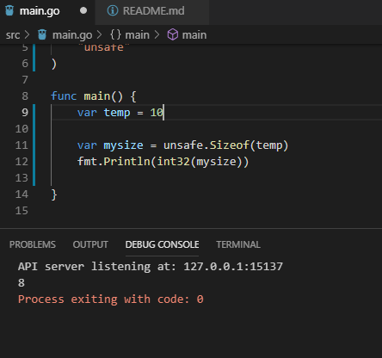
Go 자료형
Sizeof의 자료형
Int 형이 아님
숫자로 취급하면 Error

Slide 14
GO 연산자
http://pyrasis.com/book/GoForTheReallyImpatient/Unit13

